Slide 1
Riznica Ruske Federacije
DRŽAVNI INTEGRIRANI INFORMACIJSKI SUSTAV (SIIS) „E-PRORAČUN” KAO
ALAT ZA NOVI MODEL PRORAČUNSKOG RAČUNOVODSTVA
Aleksandr Sergeevich Albychev
Zamjenik glavnog rizničara Federalne riznice
www.roskazna.ru
Moskva, listopad 2019.

Slide 2
OPERATORI PODSUSTAVA E-PRORAČUNA
Riznica Ruske Federacije
Odluka ruskog Ministarstva financija br. 110n
od 7. srpnja 2016.
Objedinjeni portal proračunskog sustava Ruske
Federacije
Podsustav za planiranje proračuna
Informatički i analitički podsustav
Podsustav za upravljanje dugom i financijskom imovinom
Federalna
riznica
Podsustav za kontrolu nefinancijske imovine
Ministarstvo
financija RF
Podsustav za upravljanje ljudskim potencijalima
Podsustav za financijsku kontrolu
Ministarstvo
financija RF
Podsustav za upravljanje rashodima
Podsustav za osiguravanje zakonske valjanosti
Podsustav za kontrolu prihoda
Federalna
riznica
Podsustav za informacijsku sigurnost
Podsustav za računovodstvo i izvještavanje
Podsustav za upravljanje nabavom
Podsustav za održavanje integriranosti podsustava
Podsustav za upravljanje novčanim sredstvima
Podsustav za upućivanje na regulatorne informacije

Slide 3
RASPORED PREBACIVANJA FEDERALNIH IZVRŠNIH TIJELA (FEA) NA CENTRALIZIRANI SOFTVER
Riznica Ruske Federacije
Održavanje softvera za proračunsko računovodstvo i tehnička podrška
Prijelaz tijela za proračunsko
računovodstvo
51
51
35
31
Broj FEA
14
Broj FEA
31
12
2019 | 2020 | 2021
2019 | 2020 | 2021
3

Slide 4
Riznica Ruske Federacije
TRENUTAČNI REZULTATI CENTRALIZIRANOG PRORAČUNSKOG RAČUNOVODSTVA
Opseg centralizacije – subjekti i objekti za računovodstvo i izvještavanje
13 FEA
(162 teritorijalna tijela,
42 javne institucije)
19.166.375.111 rubalja
obračunane plaće (od siječnja do listopada 2019.)
23.089 zaposlenih
3.325.443 ukupan broj
izrađenih elektroničkih dokumenata
Odobrena sredstva
- 2.800,0 mlrd. rubalja
4

Slide 5
Riznica Ruske Federacije
FUNKCIONALNA STRUKTURA E-PRORAČUNA U RAČUNOVODSTVU I FINANCIJSKOM IZVJEŠTAVANJU
EMSS (FTAS)
RD
Proračunski (računovodstveni) modul za izvještavanje Sustava zajedničkog standarda izvještavanja
Vodiči, registri, klasifikatori
- Pružanje proračunskih podataka;
- Informacije o proračunskoj pismenosti i potencijalnim obvezama;
- Operacije u pogledu aktivnosti na računu;
- Izvršenje dokumenta o aktivnostima na računu.
Prikupljanje, konsolidacija, prikaz reguliranog izvještavanja
Modul za potvrdu plaćanja primarnim računovodstvenim dokumentima i naplatu pristojbi
Proračun entiteta
(knjigovodstvo)
računovodstveni modul
proračunsko računovodstvo učinaka GGO-a, kao i računovodstveni tretmani, analitika, regulirani proračun, porez i statistika
izvještavanje
Podsustav za upravljanje nefinancijskom imovinom
održavanje ažurnosti i cjelovitosti informacija o državnoj imovini i radnjama povezanim s njezinim izmjenama
MRS
Prijenos podataka o obračunanim prihodima pod rukovodstvom
Informacije za rukovoditeljsko izvještavanje
(Glavna knjiga)
Podsustav za upravljanje radom
provedba formalnih postupaka za planiranje i čuvanje evidencije o zaposlenicima, bilježenje vremena, uključujući tijekom suradnje s UIS PD-om, obračun plaća i odgovarajuće pristojbe
UIS PD
Informacije o zaposlenicima
Kreditne organizacije
Fond za socijalno osiguranje (SIF), Mirovinski fond RF-a (PFRF), Federalna porezna služba (FTS), Federalna služba za državnu statistiku (Rosstat)
- Podsustavi E-proračuna (komponente, moduli)
Informacijski sustavi entiteta po odjelima
Osiguravanje registara za isplatu plaća
Podnošenje izvještaja nadzornim tijelima
- vanjski informacijski sustavi
11

Slide 6
STATUS PRETVORBE ELEKTRONIČKE DOKUMENTACIJE
Riznica Ruske Federacije
28 %
Fizički primjerci
3.325.443*
72 %
Tijek rada s elektroničkom dokumentacijom
ukupan broj dokumenata
922.296*
Fizički primjerci (9 %)
2.403.147*
Rukovoditeljsko izvještavanje (5 %)
28 %
Informacije o izvršenju ugovora (4 %)
Izvještaji o predujmovima (1 %)
Novčani primitci (36 %)
Informacije o zaposlenicima UIS PD-a (9 %)
Informacije o proračunskim i monetarnim odgovornostima (3 %)
Dokumenti o zapošljavanju agencija federalne vlade (2 %)
Ostali dokumenti (16 %)
Novčani izdatci (3 %)
Obračun plaća (7 %)
Zahtjevi za isplatu novca (5 %)
*Broj dokumenata u razdoblju između 1. siječnja i listopada 2019.
5

Slide 7
Riznica Ruske Federacije
POTVRDA (BA, MI, RADOVI I USLUGE)
SIIS E-proračun
UIS
EMSS
CRSS AM
NFACSS
1
2
3
4
5
Dodjela rasporeda nabave
Izdavanje
obavijesti o nabavi
Izdavanje pojedinosti ugovora, BLI
Uključivanje na popis BL-a
Izlaganje o BL-u
u računovodstvu
6
Dobavljač
Preuzimanje i potpisivanje IDN-a
8
9
Izdavanje dokumenata i registracija BA-a, MI, dovršetak radova, pružanje usluga u računovodstvu u pogledu podataka o potencijalnim obvezama
CL
IDN
7
Klijent
Potpisivanje IDN-a
11
10
Podizanje sredstava s računa klijenta
Izdavanje CD-a
12
Izvadak računa
- automatizirani proces
- automatizirani proces
6

Slide 8
IZVJEŠTAJ O PREDUJMU ZA PUTOVANJE
ZAPOSLENIKA
Riznica Ruske Federacije
Rješenje 1C Portal
Rukovoditelj jedinice
3
1
Izdavanje papirnatog obrasca „Odobrenje putovanja”:
- popunjavanje podataka papirnatog obrasca (uključuje odredište, uvjete i razloge);
- automatska kontrola usklađenosti sa standardima;
- potpisivanje jednostavnim elektroničkim potpisom
Slanje na odobrenje
Odobrenje papirnatog obrasca:
- kontrole
- potpisivanje jednostavnim elektroničkim potpisom
Odgovorna osoba
UIS PD
5
Službenik u odjelu za upravljanje ljudskim potencijalima
Izlaganje o odstupanjima u evidenciji o radnom vremenu
Dostava u centralizirani odjel za upravljanje ljudskim potencijalima za evidenciju o zaposlenicima
SIIS E-proračun
CRSS
AM
Rukovoditelj za entitet
5
Računovođa
4
BP
2
2
1
Dostava u centralizirani odjel za računovodstvo za potrebe knjigovodstva
Izdavanje BAJ-a o putovanju
Izdavanje BLL-a o putovanju, kao i Rasporeda poslovnog putovanja
Priznavanje:
- stanje papirnatog obrasca postaje „Priznato”;
- potpisivanje naprednim elektroničkim potpisom;
- automatski računovodstveni tretman
Automatska kontrola:
- neprelaženja ograničenja
- nepostojanja nepodmirenih dugovanja
Potpisivanje „odobrenja putovanja”
- automatizirani proces
7

Slide 9
Riznica Ruske Federacije
OBRAČUN PLAĆA
SIIS E-proračun
UIS PD
LCCSS
CRSS (računovodstvo)
CRSS (izvještavanje)
EMSS/FTAS
1
Zaposlenici
2
3
Računovođa
Prijenos informacija o bruto plaći
Izdavanje CD-a
Izdavanje naloga
Obračun plaće
5
Glavni računovođa
6
Rukovoditelj
Potpisivanje isplate novca
Potpisivanje isplate novca
7
Računovođa
Slanje CD-a
EMSS-u
8
Podizanje sredstava s računa klijenta
9
Izvadak računa
- automatizirani proces
- automatizirani proces
8

Slide 10
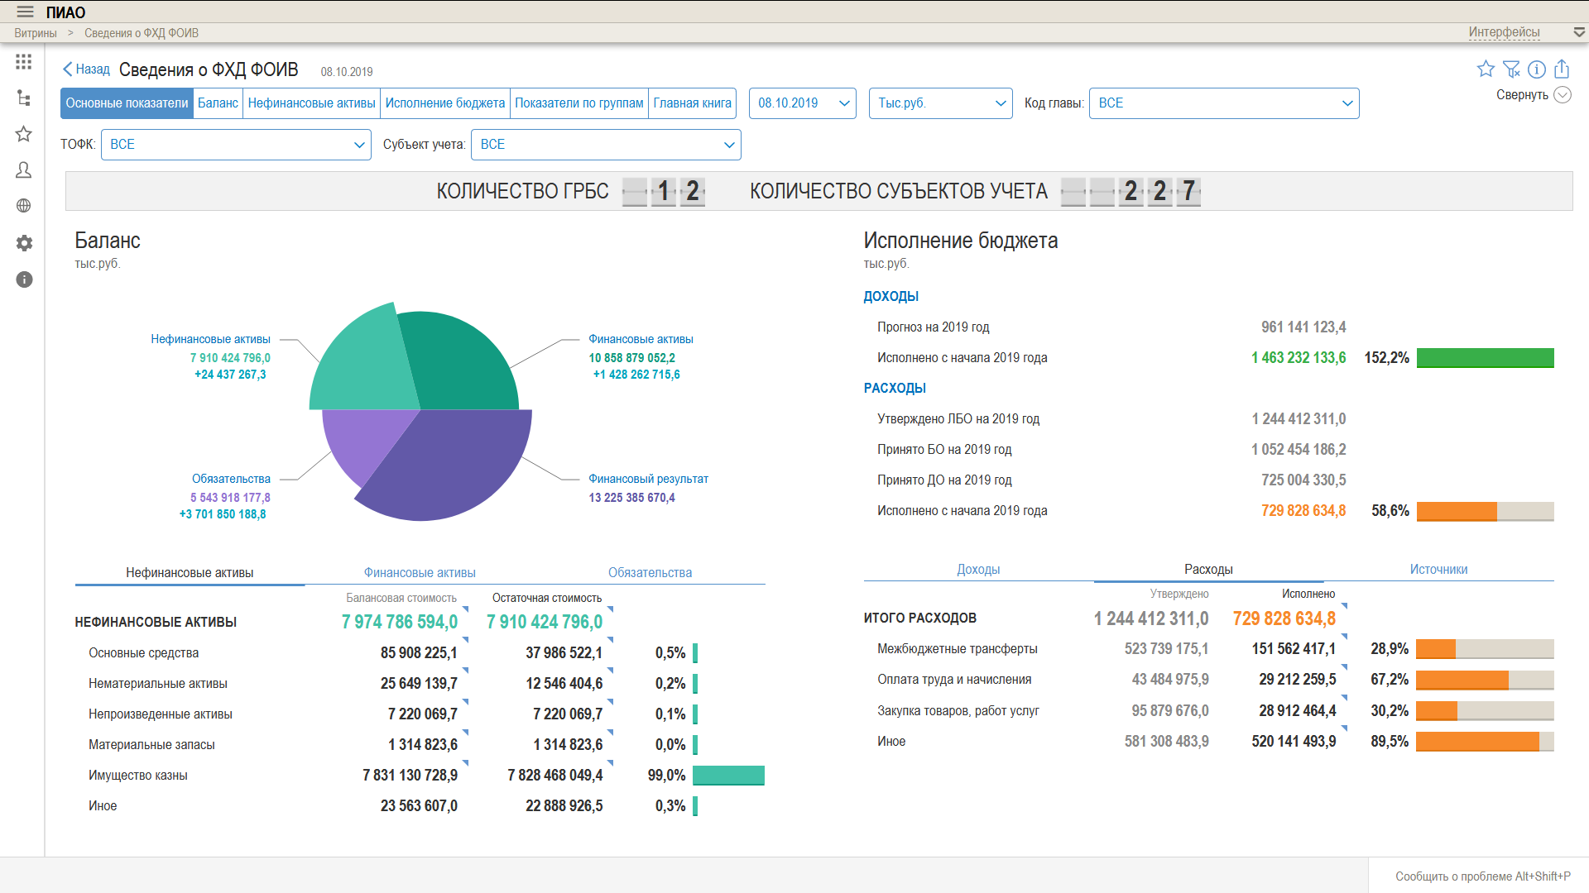
Riznica Ruske Federacije
ANALIZA UČINAKA RAČUNOVODSTVA U UPRAVLJANJU INFORMACIJAMA I PODSUSTAV ZA ANALIZU E-PRORAČUNA
Ključni pokazatelji učinaka pomažu pri operativnoj procjeni financijskoj stanja entiteta i evaluaciji dinamike izvršenja novčanog proračuna.
Pokazatelji se računaju na temelju neobrađenih podataka.
9

Slide 11
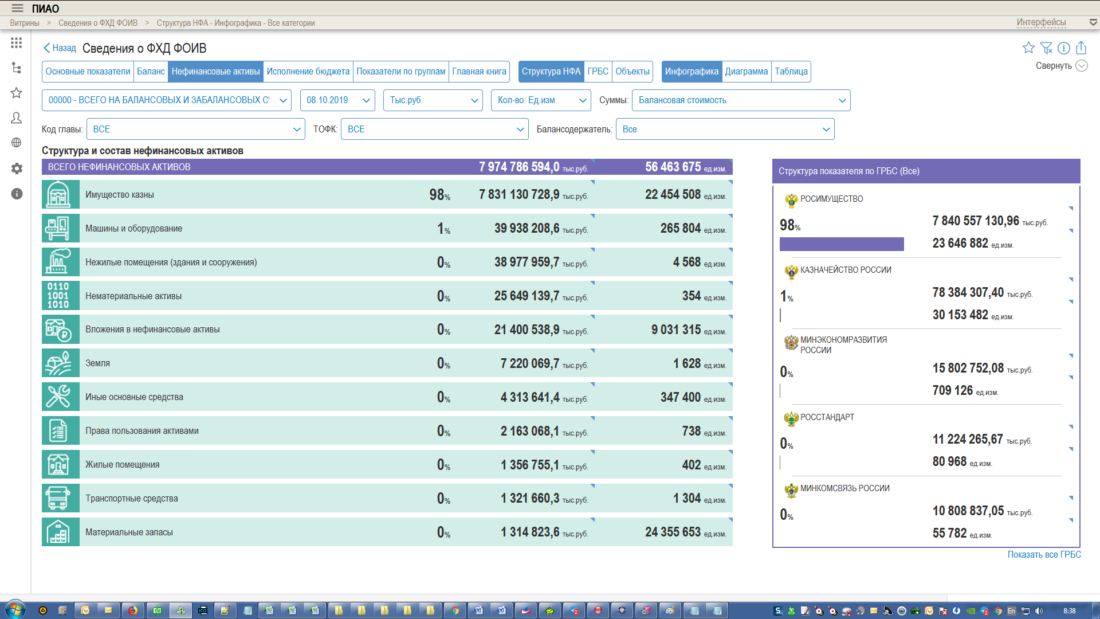
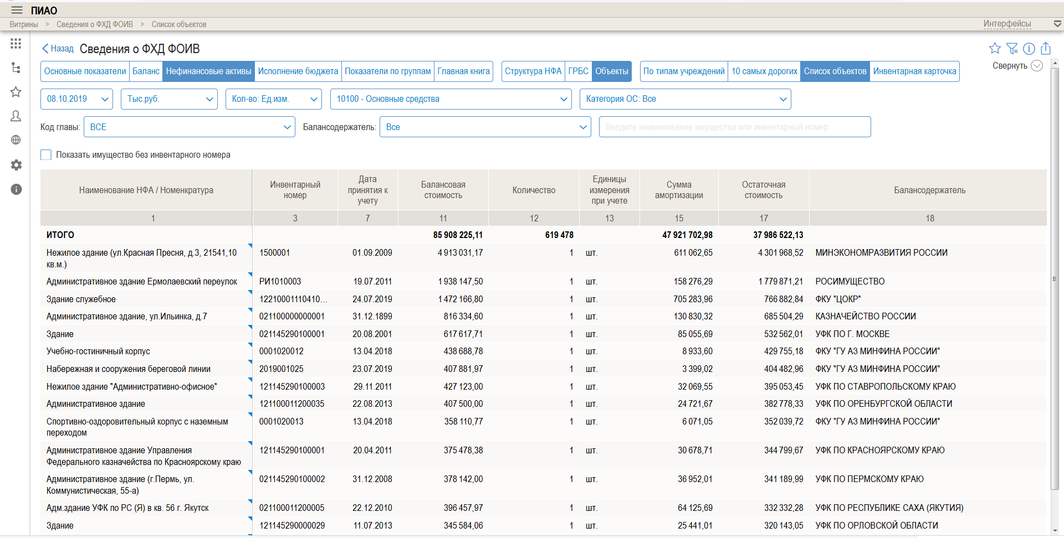
ANALIZA UČINAKA RAČUNOVODSTVA U UPRAVLJANJU INFORMACIJAMA I PODSUSTAV ZA ANALIZU E-PRORAČUNA. NEFINANCIJSKA IMOVINA
Riznica Ruske Federacije
Pokazatelji se mogu kontrolirati za cijelu mrežu odjela federalnih izvršnih tijela kao i za svaki pojedinačni entitet.
Višerazinska specifikacija nefinancijske imovine dostupna je za:
CCBF i računovodstva subjekata
račune
kategorije imovine
pojedinačne stavke.
10

Slide 12
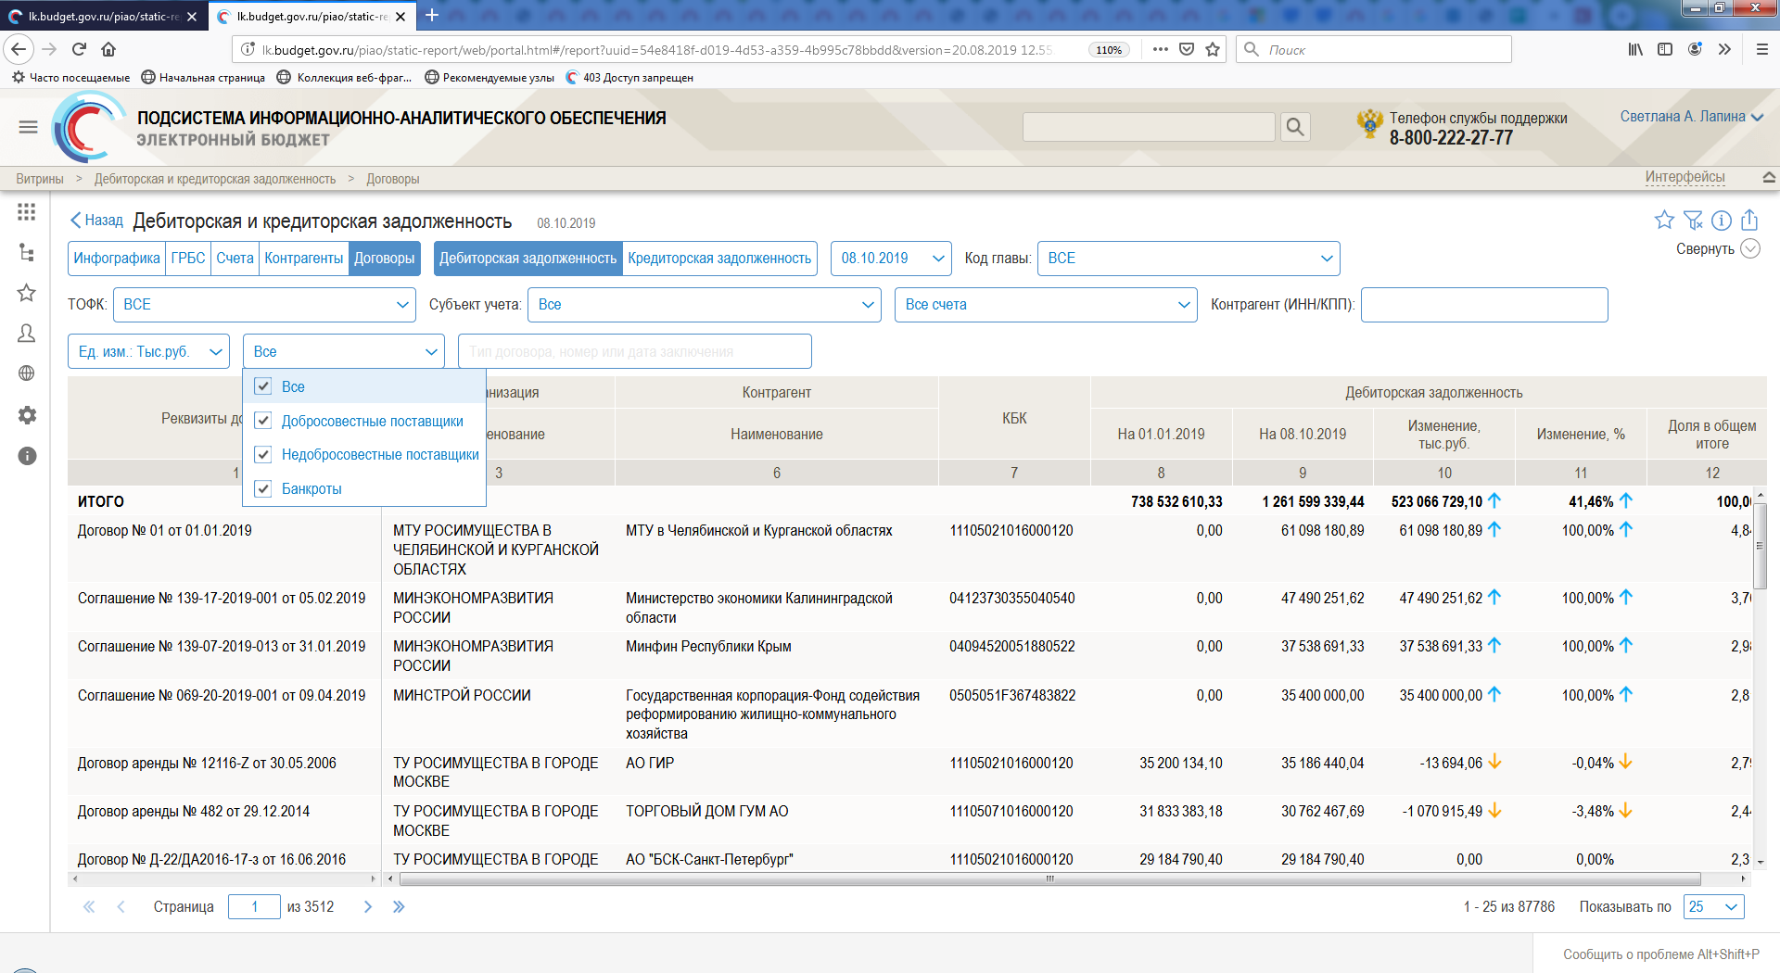
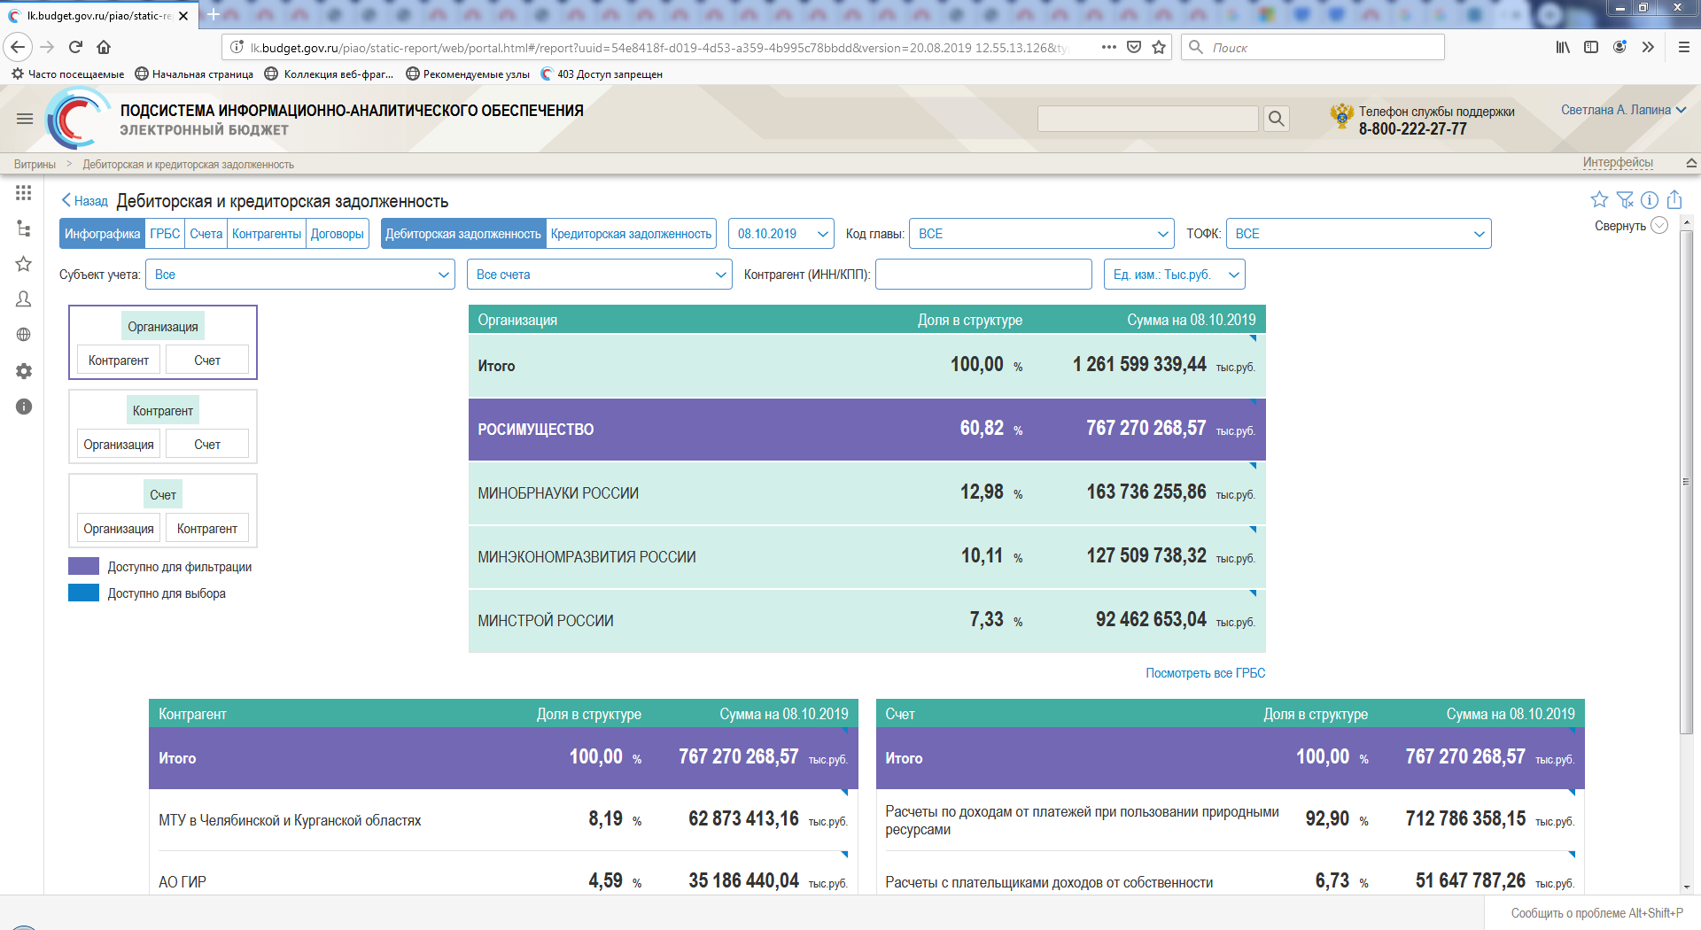
ANALIZA UČINAKA RAČUNOVODSTVA U UPRAVLJANJU INFORMACIJAMA I PODSUSTAV ZA ANALIZU E-PRORAČUNA. POTRAŽIVANJA I OBVEZE
Riznica Ruske Federacije
Moguće je izvođače uključiti u crnu listu izvođača i u Federalni registar stečajnih podataka.
Specifikacija potraživanja i obveza dostupna je za:
CCBF i računovodstva subjekata
račune
izvođače
ugovore
sve do financijskih računa i pojedinih izvođača i ugovora.
11

Slide 13
Riznica Ruske Federacije
www.roskazna.ru
11

